Slide 1
I. MỤC TIÊU: Giúp HS:
- Phát triển kĩ năng đọc thông qua việc đọc đúng, rõ ràng một bài đồng dao; hiểu và trả lời đúng các câu hỏi có liên quan đến nội dung VB; nhận biết một số tiếng củng vẫn với nhau, củng cố kiến thức về vần; thuộc lòng bài đồng dao và cảm nhận được vẻ đẹp của đồng dao qua vần và hình ảnh, quan sát, nhận biết được các chi tiết trong tranh và suy luận tử tranh được quan sát.
- Phát triển kĩ năng nói và nghe thông qua hoạt động trao đổi về nội dung của VB và nội dung được thể hiện trong tranh.
- Phát triển phẩm chất và năng lực chung: biết ơn và kính trong những người đã giúp cho chúng ta có cuộc sống tốt đẹp, ấm no, khả năng nhận biết và bày tỏ tình cảm, cảm xúc của bản thân, khả năng làm việc nhóm.

Slide 2
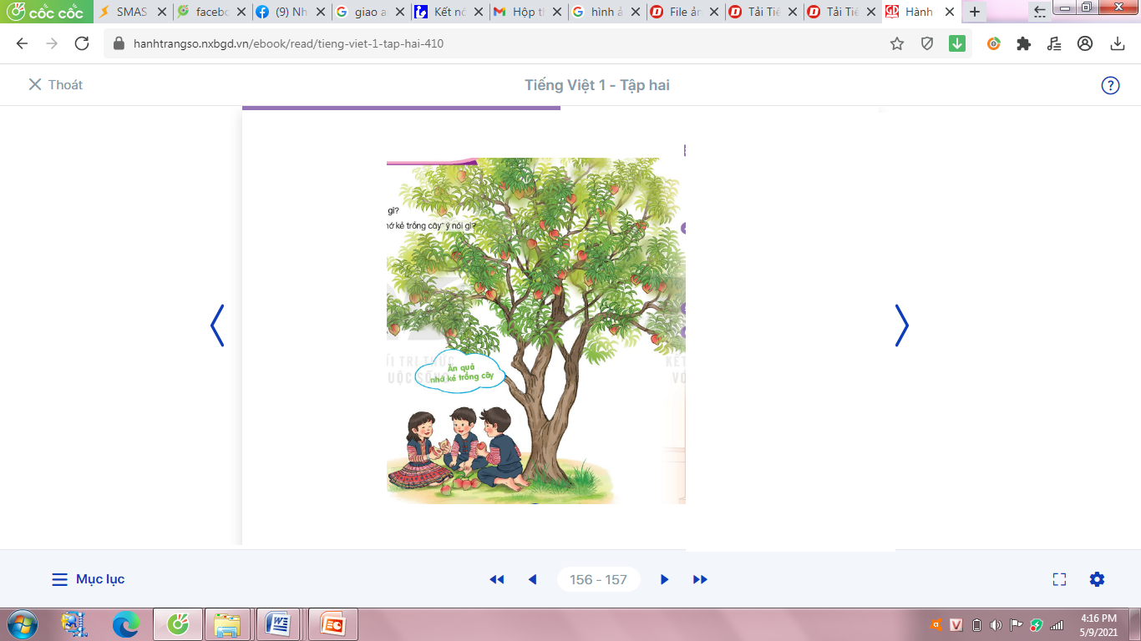
1. Quan sát tranh
Các bạn nhỏ đang làm gì?
b. Em hiểu câu “ Ăn quả nhớ kẻ trồng cây” ý nói gì?

Slide 3
Nhớ ơn
Ăn một bát cơm,
Nhớ người cày ruộng.
Ăn đĩa rau muống,
Nhớ người đào ao.
Ăn một quả đào,
Nhớ người vun gốc.
Ăn một con ốc,
Nhớ người đi mò.
Sang đò,
Nhớ người chèo chống.
Nằm võng,
Nhớ người mắc dây.
Đứng mát gốc cây,
Nhớ người trồng trọt.
( Đồng dao)

Slide 4
Ăn một bát cơm,/
Nhớ người cày ruộng.//
Ăn đĩa rau muống,/
Nhớ người đào ao.//

Slide 5
Nhớ ơn
Ăn một bát cơm,
Nhớ người cày ruộng.
Ăn đĩa rau muống,
Nhớ người đào ao.
Ăn một quả đào,
Nhớ người vun gốc.
Ăn một con ốc,
Nhớ người đi mò.
Sang đò,
Nhớ người chèo chống.
Nằm võng,
Nhớ người mắc dây.
Đứng mát gốc cây,
Nhớ người trồng trọt.
( Đồng dao)

Slide 6
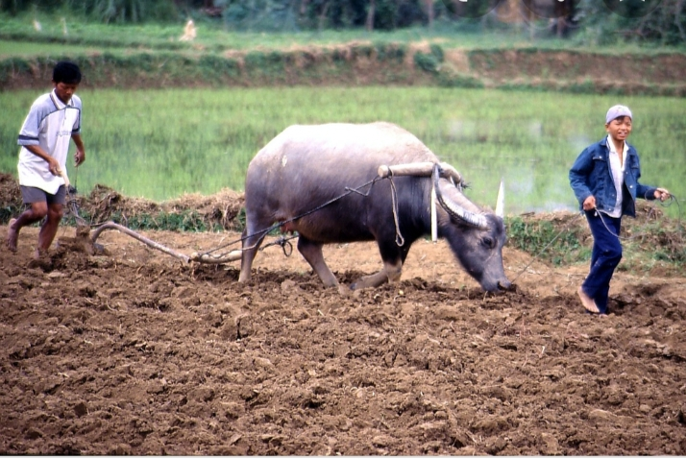
Cày ruộng

Slide 7
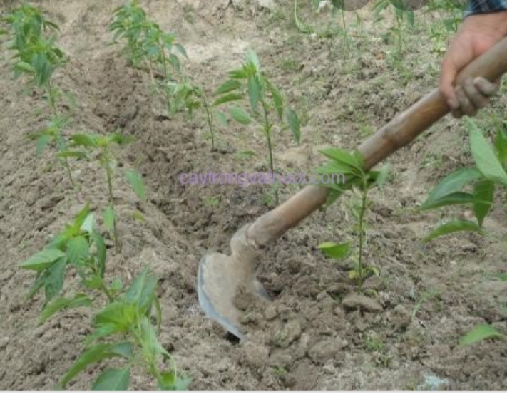
Vun gốc

Slide 8
3. Tìm ở cuối các dòng thơ những tiếng cùng vần
ruộng
muống
ao
đào
mò
đò
dây
đây

Slide 9
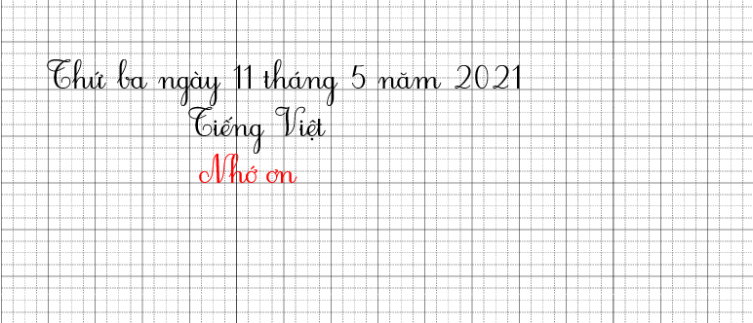

Slide 10
Nhớ ơn
Ăn một bát cơm,
Nhớ người cày ruộng.
Ăn đĩa rau muống,
Nhớ người đào ao.
Ăn một quả đào,
Nhớ người vun gốc.
Ăn một con ốc,
Nhớ người đi mò.
Sang đò,
Nhớ người chèo chống.
Nằm võng,
Nhớ người mắc dây.
Đứng mát gốc cây,
Nhớ người trồng trọt.
( Đồng dao)

Slide 11
4. Trả lời câu hỏi
Bài đồng dao nhắc chúng ta cần nhớ ơn đến ai?
Vì sao chúng ta cần nhớ ơn họ?
Còn em, em nhớ ơn những ai? Vì sao?

Slide 12
THỰC HÀNH
Nhớ ơn
Ăn một bát cơm,
Nhớ người cày ruộng.
Ăn đĩa rau muống,
Nhớ người đào ao.
Ăn một quả đào,
Nhớ người vun gốc.
Ăn một con ốc,
Nhớ người đi mò.
Sang đò,
Nhớ người chèo chống.
Nằm võng,
Nhớ người mắc dây.
Đứng mát gốc cây,
Nhớ người trồng trọt.
( Đồng dao)
5. Học thuộc lòng

Slide 13


Slide 14
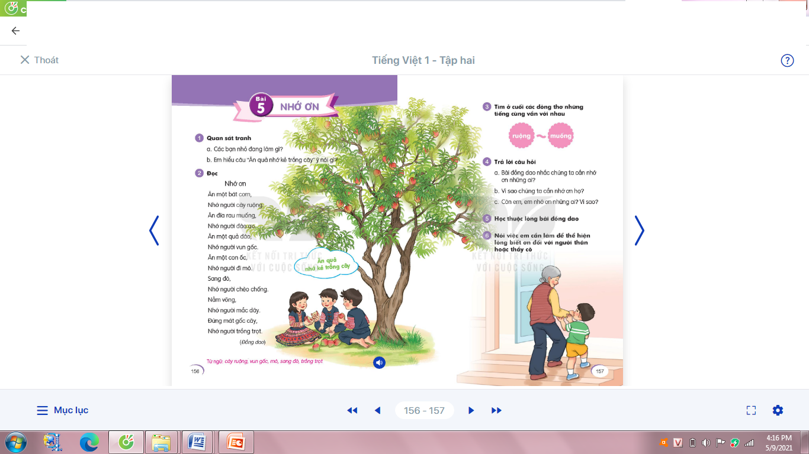
VẬN DỤNG
6. Nói việc em cần làm để thể hiện lòng biết ơn đối với người thân
hoặc thầy cô.

